Slide 1
Calendrier Collaboratif
Pierre Guillot
Benjamin Apprederisse
Lary Ciminera
Gwenaël Gevet
Rodolphe Lepigre
Présentation finale
Lundi 23 mai 2011

Slide 2
Sommaire
0. Présentation
0.0. Introduction (contexte, besoin client)
0.1. Choix des outils, génie logiciel
0.2. Modélisation, concepts
0.3. Interface
0.4. Fonctionnalités avancées
1. Démonstration
2. Conclusion

Slide 3
Introduction
Contexte
Client
Besoin client
Introduction
Outils
Modélisation
Interface
Fonctionnalités
Démonstration
Conclusion
Notes:
Contexte :
Projet de fin de licence L3 stic info université de savoie
Client :
Jean-Charles Marty, Françoise Deloule.
Besoin client :
Calendrier collaboratif.

Slide 4
Méthode de gestion de projet
Inspiré de l’extreme programming (XP) :
Scénarios utilisateur à forte valeur ajoutée
Pousser à l’extrême les pratiques simples
Développement incrémental
Discipline collective
Qualité des développeurs
Introduction
Outils
Modélisation
Interface
Fonctionnalités
Démonstration
Conclusion
Notes:
Extrem programming : Méthode de gestion de projet agile.
Revue de code quotidienne (travail en binôme)
Tests quotidien, refactoring.
Intégration régulière
- Communication, collaboration, courage.

Slide 5




Outils
SVN
GWT
SmartGWT
Google AppEngine
Objets persistants
Introduction
Outils
Modélisation
Interface
Fonctionnalités
Démonstration
Conclusion
Notes:
Pourquoi GWT, qu’est ce que c’est.
Idem smartGWT
Pourquoi on utilise des objets persistants
Qu’est ce qu’un appspot, pourquoi on l’utilise

Slide 6
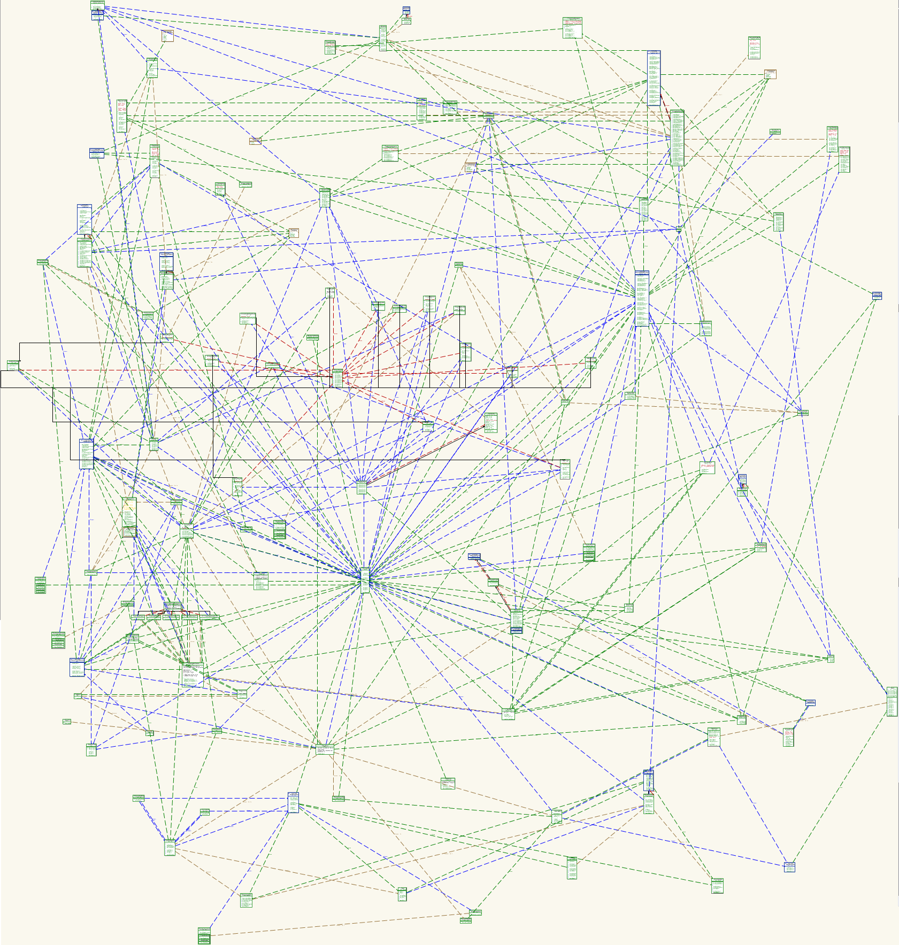
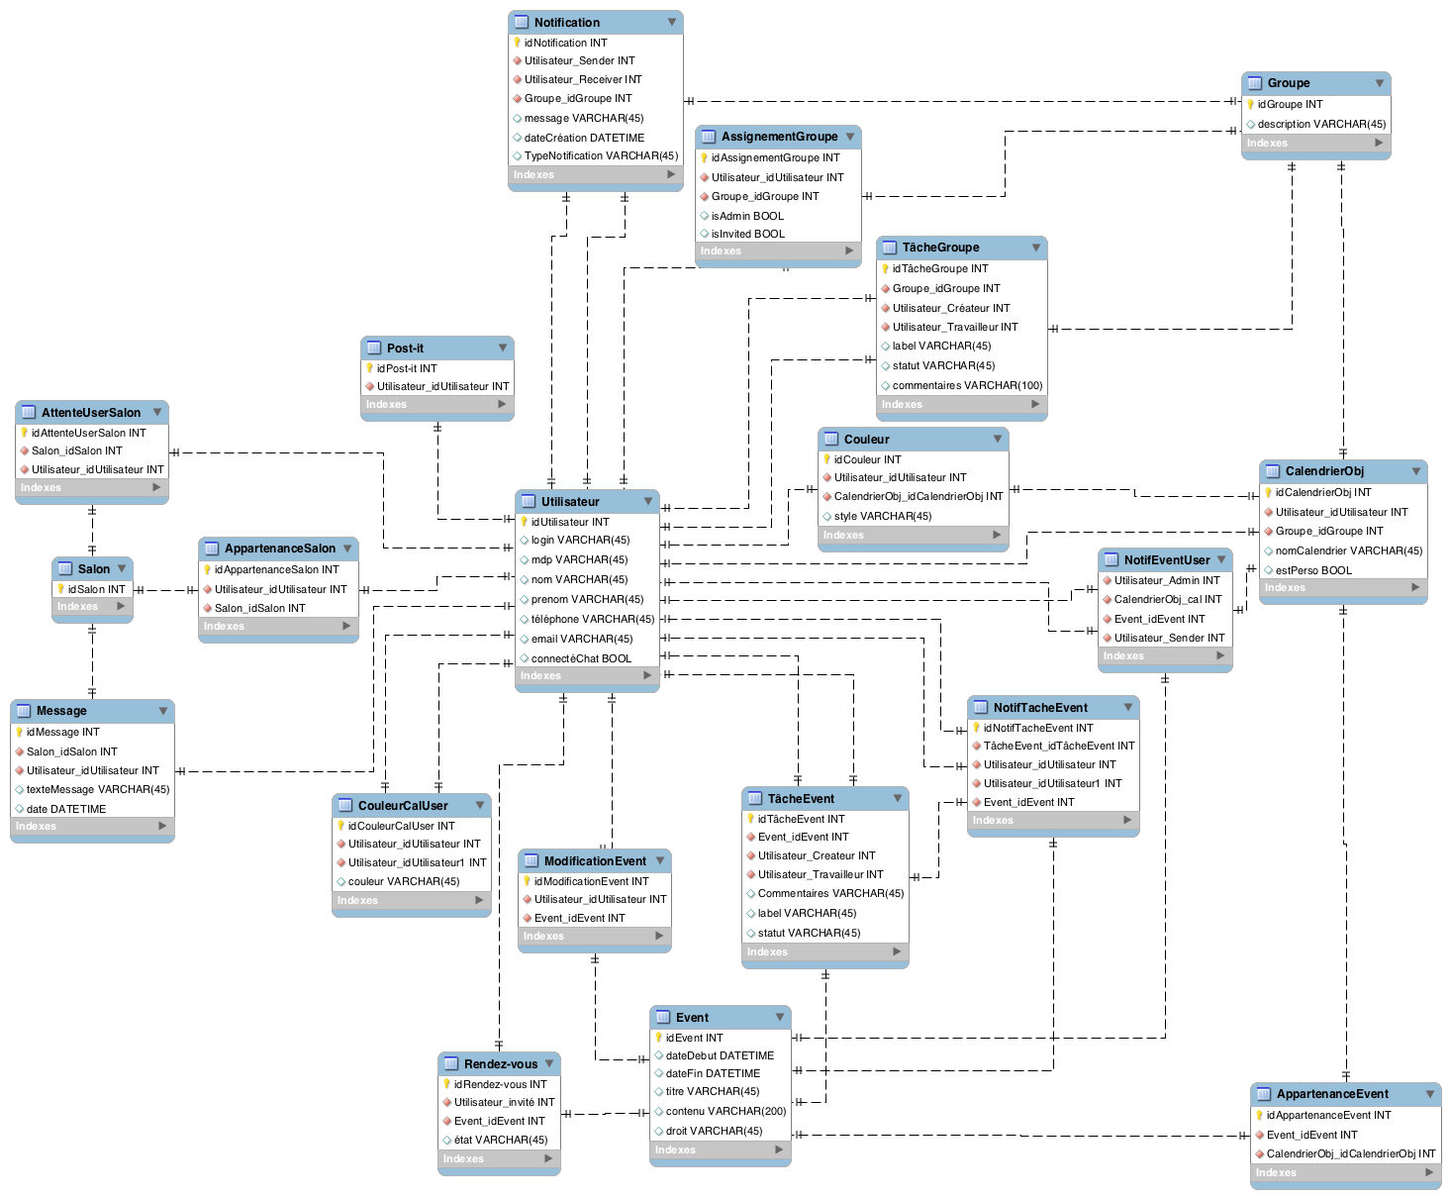
Modélisation
Diagramme de classes
Objets persistants
Introduction
Outils
Modélisation
Interface
Fonctionnalités
Démonstration
Conclusion

Slide 7
Introduction
Outils
Modélisation
Interface
Fonctionnalités
Démonstration
Conclusion

Slide 8
Concepts
Utilisateurs
Groupes
Calendriers
Évènements
Invités
Tâches
Post-it
Chat
Notifications
Propositions
Introduction
Outils
Modélisation
Interface
Fonctionnalités
Démonstration
Conclusion

Slide 9
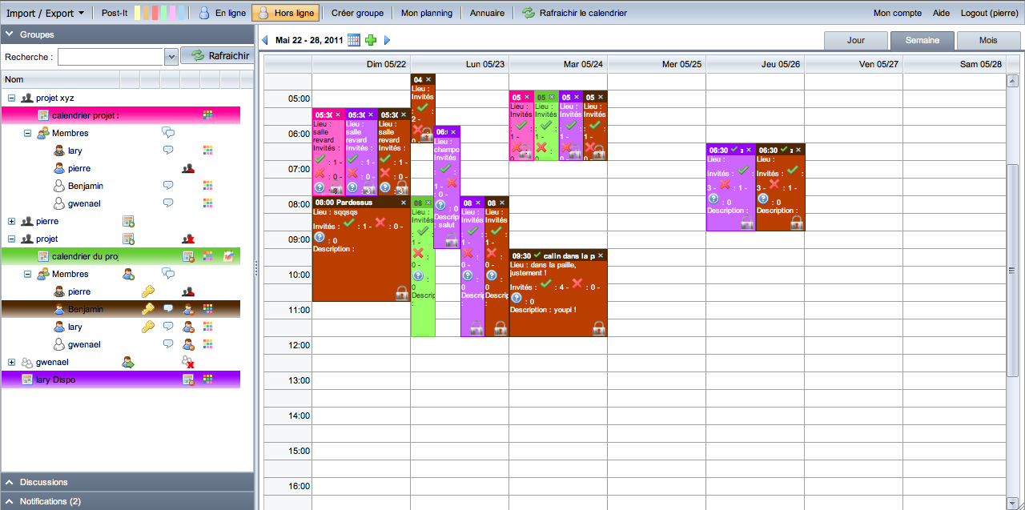
Interface
Introduction
Outils
Modélisation
Interface
Fonctionnalités
Démonstration
Conclusion

Slide 10
Fonctionnalités avancées
Tâches (groupe, évènements, post-it)
Évènement multi-calendrier + droits
Invitation avec statut
Notifications
Sécurité (injection de code, https : RSA 128)
Import / export
Chat (multi-groupe multi-salon)
Introduction
Outils
Modélisation
Interface
Fonctionnalités
Démonstration
Conclusion

Slide 11
Démonstration
Introduction
Outils
Modélisation
Interface
Fonctionnalités
Démonstration
Conclusion

Slide 12
Conclusion
Satisfait du résultat
Nouvelles compétences
Travail collaboratif
Respect du cahier des charges
Documentation fournie : plan qualité, manuel utilisateur, cahier de reprise, dossier de conception, bilan de projet.
Introduction
Outils
Modélisation
Interface
Fonctionnalités
Démonstration
Conclusion

